Slide 1
সবাইকে স্বাগতম

Slide 2

শিক্ষক পরিচিতি
মোঃ গাউসুল হক
সহকারী শিক্ষক ( আইসিটি )
কালিকাপুর চৌকুনী বহুমুখী মাধ্যমিক বিদ্যালয়
কয়রা, খুলনা।

Slide 3

পাঠ পরিচিতি
শ্রেণিঃ ৭ম
বিষয়ঃ তথ্য ও যোগাযোগ প্রযুক্তি
অধ্যায়ঃ পঞ্চম
পাঠ : ৫৫-৫৬
সময়ঃ ৪০ মিনিট

Slide 4
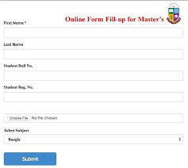
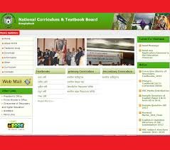
আমরা কিছু চিত্র দেখি

Slide 5



Slide 6

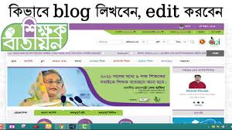

Slide 7
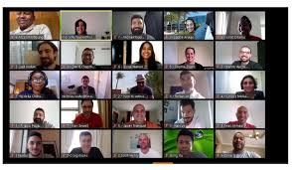


Slide 8

পাঠ ঘেষণা
শিক্ষায় ইন্টারনেট

Slide 9
শিখনফল-
এই পাঠ শেষে শিক্ষার্থীরা যা জানতে পারবে—
১/ ইন্টারনেটের গুরূত্ব বিশ্লেষণ করতে পারবে।
২/ শিক্ষাক্ষেত্রে ইন্টারনেটের ব্যবহার করতে পারবে।
৩/ ওয়েব ব্রাউজার ব্যবহার করে তথ্য অনুসন্ধান করতে পারবে।

Slide 10

অনলাইন ভর্তি কার্যক্রম
অনলাইন ভর্তি কার্যক্রমঃ বর্তমান সময়ে স্কুল,কলেজ ও বিশ্ব বিদ্যালয়ে ভর্তি কার্যক্রম ইন্টারনেট তথা অনলাইনের মাধ্যমে করা হয়ে থাকে।

Slide 11
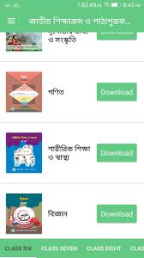
বই ডাউনলোড
বই ডাউনলোডঃ ১ম শ্রেণি থেকে দ্বাদশ শ্রেনি পর্যন্ত সকল পাঠ্য বই এনসিটিবি ওয়েব সাইট থেকে ডাউনলোড করা যায়।

Slide 12

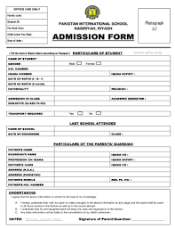
রেজিস্ট্রেশন করা
রেজিস্ট্রেশন করা : সকল স্কুল , কলেজ ও বিশ্ব বিদ্যালযের রেজিস্ট্রেশন ইন্টারনেট ব্যবহার করে করা হয়।

Slide 13
ফরম পূরণ
ফরম পূরণ : সকল শিক্ষা প্রতিষ্ঠানের বিশেষ করে জেএসসি,এসএসসি, এইচ এসসি,জাতীয় বিশ্ব বিদ্যালয়ের পরীক্ষার জন্য ইন্টারনেট ব্যবহার করে কাজ করা হয়।

Slide 14
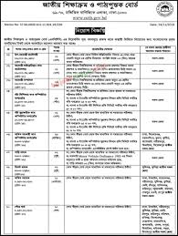
পরীক্ষার ‍রুটিন
পরীক্ষার ‍রুটিনঃ বিভিন্ন পরীক্ষার রুটিন ,নিজ নিজ প্রতিষ্ঠান তাদের ওয়েব সাইটে দিয়ে থাকে যা আমরা ইন্টারনেট ব্যবহার করে ডাউনলোড করে নিতে পারি।

Slide 15
পরীক্ষার ফলাফল প্রাপ্তি
পরীক্ষার ফলাফল প্রাপ্তি: একটা সময় ছিলো যখন পরীক্ষার ফলাফল শিক্ষপ্রিতিষ্ঠানে গিয়ে আনতে হতো,বর্তমানে ইন্টারনেটের মাধ্যমে মোবাইল ফোনে বা কম্পিউটারে পাওয়া যায়।

Slide 16
ভার্সিটির ভর্তি প্রক্রিয়া
ভার্সিটির ভর্তি প্রক্রিয়াঃ বর্তমানে সকল পাবলিক বিশ্ববিদ্যালয় গুলোতে ইন্টারনেটের মাধ্যমে ভর্তি কার্যক্রম পরিচালনা করা হয়।

Slide 17

ভার্চুয়াল ক্লাসরুম
ভার্চুয়াল ক্লাসরুমঃ অনেক শিক্ষা প্রতিষ্ঠানে ভার্চূয়াল ক্লাস রুম বা অনলাইন শিক্ষা ব্যবস্থা চালু রয়েছে। ইন্টারনেট ব্যবহার করে এ ক্লাস পরিচালনা করতে হয়।

Slide 18

শিক্ষক বাতায়ন
শিক্ষক বাতায়নঃ যে কোন শিক্ষক পেশাগত দক্ষতা বাড়ানোর জন্য ইন্টানেট ব্যবহার করে ,শিক্ষক বাতায়ন থেকে যে কোন ধরনের ক্লাস বা বিষয় সম্পর্কে জ্ঞান লাভ করতে পারেন।

Slide 19


মুক্তপাঠ
মুক্তপাঠঃ ইন্টারনেটে জ্ঞান লাভের আরেকটি প্লাটফরম হচ্ছে মুক্তপাঠ এখান থেকে যে কেউ বিভিন্ন ধরনের কোর্স করে নতুন নতুন বিষয় সম্পর্কে জানতে পারে

Slide 20
দলীয় কাজ
শিক্ষাক্ষেত্রে কয়েকটি ইন্টারনেটের ব্যবহার লিখ।

Slide 21
মূল্যায়ণ
১। তোমার কোন বই হারিয়ে গেলে কোন ওয়েব সাইট থেকে ডাউনলোড করবে।
২। পরীক্ষার রুটিন কোন ওয়েব সাইট থেকে ডাউনলোড করবে।

Slide 22

বাড়ির কাজ
শিক্ষাক্ষেত্রে কয়েটি ইন্টারনেটের গুরুত্ব লিখে নিয়ে আসবে।

Slide 23
ধন্যবাদ

